Slide 1
শুভেচ্ছা/ স্বাগতম

Slide 2
শিক্ষক পরিচিতি
ছবি
পরিচয়
মোঃ ওবায়দুর রহমান হেলাল
এম এস এস রাষ্ট্রবিজ্ঞান
প্রভাষক
তথ্য ও যোগাযোগ প্রযুক্তি
বসন্তকেদার ডিগ্রী কলেজ
মোহনপুর, রাজশাহী।
আজীবন সদস্য বাংলাদেশ কম্পিউটার সোসাইটি, ঢাকা
জেলা এ্যম্বাসেডর A2i শিক্ষা মন্ত্রাণালয়
mdorhelal@gmail.com
01770144076 , 01961326237

Slide 3
পাঠ পরিচিতি
শ্রেনীঃ একাদশ
পৌরনীতি ও সুশাসন
সময়ঃ ৪৫ মিনিট
তারিখঃ ১২/০৫/২০২০

Slide 4
মুল শিরোনামঃ মুল্যবোধ, আইন, স্বাধীনতা ও সাম্য
অধ্যায়ঃ ৩
আজকের পাঠ/পাঠ ঘোষনাঃ আইনের উৎস, আইনের শ্রেনীবিভাগ, আইন অমান্য করার কারণ

Slide 5
এসো বন্ধুরা আমার একটি ভিডিও ক্লাস দেখ
https://youtu.be/yaWC7Pzw4ZI

Slide 6
নিচের ছবি গুলো লক্ষ্য করি

Slide 7
নিচের ছবি গুলো লক্ষ্য করি

Slide 8
নিচের ছবি গুলো লক্ষ্য করি

Slide 9
নিচের ছবি গুলো লক্ষ্য করি

Slide 10
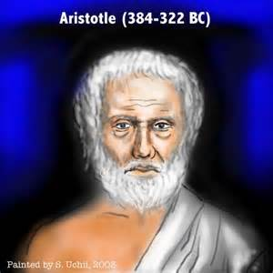
নিচের ছবি গুলো লক্ষ্য করি

Slide 11
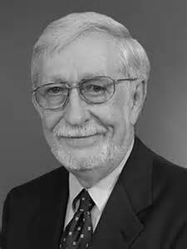
নিচের ছবি গুলো লক্ষ্য করি

Slide 12
প্রারম্ভিক বক্তব্য
আইনের উৎস
আইনের শ্রেনীবিভাগ
আইন অমান্য করার কারণ

Slide 13
শিখন ফল
১। আইনের উৎসগুলো কি বলতে পারবে?
২। আইনের শ্রেনীবিভাগ কি বলতে পারবে?
৩। আইন অমান্য করার কারণ কি বলতে পারবে?

Slide 14
শিখন ফলের আলোকে প্রশ্ন
১। আইনের উৎসগুলো কি বল?
২। আইনের শ্রেনীবিভাগগুলো কি বল?
৩। আইন অমান্য করার কারণগুলো কি বল?

Slide 15
একক কাজের প্রশ্ন
আইনের উৎসগুলো কি বল?
সময়ঃ ৫ মিনিট

Slide 16
একক কাজের সমাধান
জন অস্টিনের মতে আইনের উৎস একটি (১টি) এবং তা কার্যকর করা হচ্ছে সার্বভৌমের আদেশ। অধ্যাপক হল্যান্ডের মতে আইনের উৎস হলো ছয়টিঃ
আইনের উৎস
১। প্রথা
২। ধর্ম
৩। বিচারকের রায়
৪। ন্যায়বিচার
৫। বিজ্ঞানসম্মত আলোচনা
৬। আইনসভা

Slide 17
একক কাজের সমাধান
ওপেনহাইম জনমতকেও আইনের উৎস বলে মনে করেছেন। কেননা জনমতের প্রভাবে অনেক সময় সরকার আইন প্রণয়ন বা প্রচলিত আইন পরিবর্তন ও সংশোধন করে থাকে।
আইনের উৎস
১। প্রথা
২। ধর্ম
৩। ন্যায়বোধ
৪। বিজ্ঞানসম্মত আলোচনা
৫। বিচারালয়ের সিদ্ধান্ত
৬। আইন পরিষদ
৭। জনমত
৮। প্রশাসনিক ঘোষণা
৯। সংবিধান

Slide 18
জোড়ায় কাজ

Slide 20
জোড়ায় কাজের প্রশ্ন
আইনের শ্রেনীবিভাগগুলো কি বল?
সময়ঃ ৫ মিনিট

Slide 21
জোড়ায় কাজের সমাধান
আইনজ্ঞ, রাষ্ট্রবিজ্ঞানী ও সমাজবিজ্ঞানীগণ বিভিন্নভাবে আইনের শ্রেনীবিভাগ করেছেন। কাজের পরিধি এবং ধরনের ভিত্তিতে অধ্যাপক হল্যান্ড আইনকে প্রধানত দুটি ভাগে ভাগ করেছেন
আইন
১। জাতীয় আইন
১। সরকারী আইন
২। আন্তর্জাতিক আইন
২। বেসরকারী বা ব্যক্তিগত আইন
৩। ফৌজাদারী আইন
ক। শাসনতান্ত্রিক আইন
খ। শাসনসংক্রান্ত আইন
গ। ফৌজদারী আইন

Slide 22
জোড়ায় কাজের সমাধান
অধ্যাপক ম্যাকাইভার শাসনসংক্রান্ত আইনকে সরকারী আইনের পর্যায়ভুক্ত করেছেন। তবে তিনি শাসনতান্ত্রিক আইনকে সরকারী আইন বলে স্বীকার করেননি। আইনের আধুনিক শ্রেনীবিভাগ নিম্নে দেখানো হলঃ
আধুনিক রাজনৈতিক আইন
১। জাতীয় আইন
ক। সরকারী আইন
২। আন্তর্জাতিক আইন
গ। ব্যক্তিকেন্দ্রিক আন্তর্জাতিক আইন
খ। বেসরকারী আইন
ঘ। সরকারী আন্তর্জাতিক আইন

Slide 23
জোড়ায় কাজের সমাধান
অধ্যাপক ম্যাকাইভার শাসনসংক্রান্ত আইনকে সরকারী আইনের পর্যায়ভুক্ত করেছেন। তবে তিনি শাসনতান্ত্রিক আইনকে সরকারী আইন বলে স্বীকার করেননি। আইনের আধুনিক শ্রেনীবিভাগ নিম্নে দেখানো হলঃ
সরকারী আইন
শাসনতান্ত্রিক আইন
প্রশাসনিক আইন
ফৌজদারী আইন
লিখিত আইন
অলিখিত আইন

Slide 24
জোড়ায় কাজের সমাধান
অধ্যাপক ম্যাকাইভার শাসনসংক্রান্ত আইনকে সরকারী আইনের পর্যায়ভুক্ত করেছেন। তবে তিনি শাসনতান্ত্রিক আইনকে সরকারী আইন বলে স্বীকার করেননি। আইনের আধুনিক শ্রেনীবিভাগ নিম্নে দেখানো হলঃ
সরকারী আন্তর্জাতিক আইন
শাস্তি সংক্রান্ত আন্তর্জাতিক আইন
যুদ্ধ সংক্রান্ত আন্তর্জাতিক আইন
নিরপেক্ষতা সংক্রান্ত আন্তর্জাতিক আইন

Slide 25
দলীয় কাজ

Slide 26
দলীয় কাজ

Slide 27
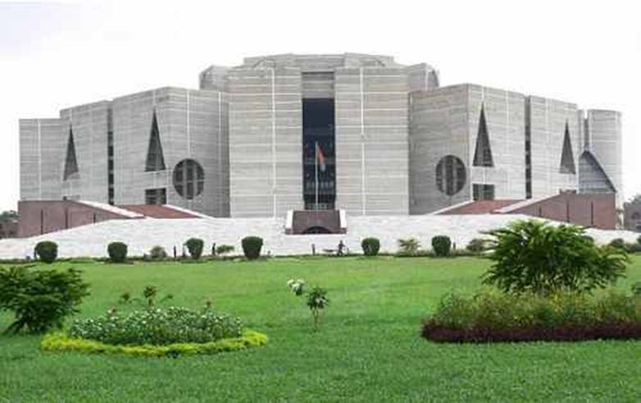
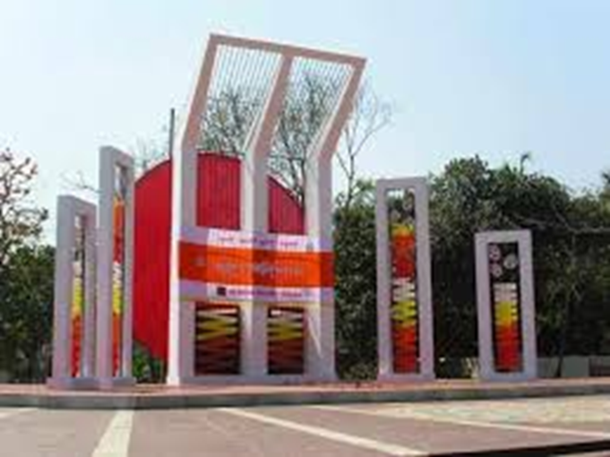

Slide 28
দলীয় কাজের প্রশ্ন
আইন অমান্য করার কারণগুলো কি বল?
সময়ঃ ১০ মিনিট

Slide 29
দলীয় কাজের সমাধান
আইন কেন মেনে চলা হয় এ প্রশ্নের উত্তর নিয়ে বিতর্ক দির্ঘদিন থেকেই চলে আসছে। হবস, বেন্থাম, অষ্টিন প্রমুখ লেখক মনে করেন যে মানুষ আইন মেনে চলে শাস্তির ভয়ে। হবসের মতে আইন না মেনে চললে সমাজে পুনরায় বিশৃংখলা দেখা দিবে এজন্যই মানুষ আইন মেনে চলে। অস্টিনের মতে লোক আইন মেনে চলে কেননা তা রাষ্ট্র কর্তৃক সমর্থিত এবং প্রযুক্ত, আইন ভঙ্গ করলে অভিযুক্ত এবং শাস্তি পেতে হয়।
মার্কসবাদীদের মতে উৎপাদনগুলো যাদের হাতে থাকে তারাই সমাজ ও রাষ্ট্রকে নিয়ন্ত্রণ করে, তারাই নিজেদের শ্রেনী স্বার্থে বা প্রয়োজনবোধে বল প্রয়োগের মাধ্যমে জনগনকে আইন মেনে চলতে বাধ্য করে।

Slide 30
দলীয় কাজের সমাধান
অপরদিকে জ্যাঁ জ্যাঁক রুশো, টি এইচ গ্রিণ প্রমুখ লেখক মনে করেন যে কতগুলো সুস্পষ্ট যুক্তির কারনেই মানুষ আইন মেনে চলে। আইন ব্যক্তি স্বাধীনতাকে রক্ষা করে এবং এর পিছনে জনমতের সমর্থন রয়েছে বলে মানুষ আইন মেনে চলতে আগ্রহী হয়।
উপরোক্ত মতবাদগুলো চরম ও একপেশে মতবাদ। এসব মতবাদের সমন্বয় সাধন করে স্যার হেনরি মেইন বলেছেন যে শাস্তির ভয় এবং যৌক্তিকতার উপলদ্ধি উভয় কারনেই মানুষ আইন মেনে চলে। লর্ড ব্রাইস মনে করেন যে, নিলির্প্ততা, শ্রদ্ধা, সহানুভুতি, শাস্তির ভয় এবং যৌক্তিকতার উপলদ্ধি- এই পাঁচটি কারনে মানুষ আইন মেনে চলে।

Slide 31
দলীয় কাজের সমাধান
মানুষের সামাজিক ও রাজনৈতিক অধিকার উপভোগ করতে সাহায্য করা, স্বাধীনতাকে নিশ্চিত করা এবং সুন্দর সুশৃংখল সামাজিক ও রাষ্ট্রীয় জীবন গঠনে সাহায্য করে বলেই মানুষ আইন মেনে চলে। আইনের উপস্থিতি ছাড়া মানুষের পক্ষে উৎকৃষ্ট জীবন গড়ে তোলা সম্ভব নয়। এজন্য এরিষ্টটল বলেছেন মানুষ যখন আইন ও নৈতিকতা থেকে দূরে থাকে, তখন সে নিকৃষ্টতম জীবে পরিণত হয়। জন লক বলেছেন যেখানে আইন থাকেনা সেখানে স্বাধীনতা থাকতে পারেনা। আইন স্বাধীনতার রক্ষক ও অভিভাবক। মানুষ তাই আইন মেনে চলে।

Slide 32
মুল্যায়ন
জ্ঞান মুলক,অনুধাবন মুলক, প্রয়োগ মুলক প্রশ্ন
১। আইনের ইংরেজী প্রতিশব্দ Law এটি এসেছে?
ক। গ্রিক শব্দ থেকে খ। টিউটনিক শব্দ থেকে
গ। ল্যাটিন শব্দ থেকে ঘ। জার্মান শব্দ থেকে
২। ইংরেজী Law শব্দটি কোন টিউটনিক শব্দ থেকে এসেছে।
ক। Low খ। Leg গ। Lag ঘ। Log
৩। যুক্তিসিদ্ধ ইচ্ছার অভিব্যক্তিই আইন- উক্তিটি কার?
ক। সক্রেটিস খ। টমাস হবস গ। এরিষ্টটল ঘ। জন অস্টিন
৪। আইন হচ্ছে নিম্নতমের প্রতি উদ্ধতন রাজনৈতিক কর্তৃত্বের আদেশ- উক্তিটি কার?
ক। জন অষ্টিন খ। স্যাভিনি গ। টমাস হবস ঘ। অধ্যাপক হল্যান্ড
৫। আইনের সর্বজনগ্রাহ্য সংজ্ঞা প্রদান করেছেন কে ?
ক। অধ্যাপক হল্যান্ড খ। জন অষ্টিন গ। উড্রো উইলসন ঘ। টমাস হবস

Slide 33
জ্ঞান মুলক,অনুধাবন মুলক, প্রয়োগ মুলক প্রশ্ন
৬। আইন হল মানুষের স্থায়ী আচার-ব্যবহার ও চিন্তাধারার সেই অংশ যা রাষ্ট্রের দ্বারা স্বীকৃত্ব
বিধিতে পরিণত হয়েছে এবং যার পশ্চাতে রাষ্ট্রীয় কর্তৃত্বের সুষ্পষ্ট সমর্থন রয়েছে- উক্তিটি কার?
ক। জন অস্টিন খ। অধ্যাপক হল্যান্ড গ। উড্রো উইলসনের ঘ। অধ্যাপক গেটেল
৭। অধ্যাপক হল্যান্ডের মতে আইনের উৎস কয়টি?
ক। ৫টি খ। ৬টি গ। ৪টি ঘ। ৩টি
৮। আইনের উৎস একটি এবং তা হচ্ছে সার্বভৌমের আদেশ- উক্তিটি কার ?
ক। টমাস হবস খ। অধ্যাপক হলান্ড গ। মেইটল্যান্ড ঘ। জন অস্টিন
৯। নিজের ওপর, নিজের দেহ ও মনের ওপর ব্যক্তিই সার্বভৌম-উক্তিটি কার?
ক। জন ষ্টুয়ার্ট মিল খ। জেমস মিল গ। ম্যাকাইভার ঘ। লাস্কি
১০। স্বাধীনতা বলতে আমি বুঝি সেই পরিবেশের সুযোগ সংরক্ষণ, যেখানে মানুষ তার সত্তাকে পুর্ণ উপলদ্ধি করার সুযোগ লাভ করতে পারে-উক্তিটি কার ?
ক। অধ্যাপক হ্যারল্ড লাস্কি খ। জন স্টুয়ার্ট মিল গ। হার্বাট স্পেন্সার ঘ। টি এইচ গ্রিন

Slide 34
জ্ঞান মুলক,অনুধাবন মুলক, প্রয়োগ মুলক প্রশ্ন
১১। স্বাধীনতা বলতে বুঝায় সে সকল সামাজিক অবস্থার ওপর থেকে বিধি নিষেধের অপসারণ, যা আধুনিক সভ্যজগতে মানুষের সুখী জীবন যাপনের জন্য অত্যাবশ্যক- উক্তিটি কার?
ক। অধ্যাপক হ্যারল্ড লাস্কি খ। জন স্টুয়ার্ট মিল গ। হার্বাট স্পেন্সার ঘ। টি এইচ গ্রিন
১২। স্বাধীনতা ও আইনের বিরোধ নেই- উক্তিটি কার?
ক। মন্টেস্কু খ। জন লক গ। বার্কার ঘ। উইলোবী
১৩। যেখানে আইন থাকে না সেখানে স্বাধীনতা থাকতে পারে না- উক্তিটি কার?
ক। বার্কার খ। জন লক গ। উইলোবী ঘ। এ ভি ডাইসি
১৪। আইন হলো আবেগ বিবর্জিত যুক্তি- উক্তিটি কার ?
ক। জন অষ্টিন খ। জন লক গ। এরিষ্টটল ঘ। অধ্যাপক হল্যান্ড
১৫। আইন সার্বভৌম শাসকের আদেশ- এটি কার মত?
ক। এরিষ্টটল খ। জন অষ্টিন গ। অধ্যাপক হল্যান্ড ঘ। জন লক

Slide 35
জ্ঞান মুলক,অনুধাবন মুলক, প্রয়োগ মুলক প্রশ্ন
১৬। চিরন্তন সতর্কতার মধ্যেই স্বাধীনতার মুল্য নিহিত- উক্তিটি কার?
ক। লাস্কি খ। জন লক গ। মন্টেস্কু ঘ। জন অস্টিন
১৭। জনমত আইনের অন্যতম উৎস- এটি কার উক্তি?
ক। জন লক খ। ওপেন হাউস গ। অধ্যাপক লাস্কি ঘ। অধ্যাপক হল্যান্ড
১৮। অবাধ ও নিয়ন্ত্রণহীণ স্বাধীনতা -?
i- উচ্ছংখলতার নামান্তর ii- অরাজকতার নামান্তর iii- প্রকৃত স্বাধীনতা ---নিচের কোনটি সঠিক?
ক- i ও ii খ- ii গ- iii ঘ- i, ii ও iii
১৯। জাতীয় স্বাধীনতা ব্যতীত অর্থহীন- কোনটি ?
i- সামাজিক স্বাধীনতা ii- রাজনৈতিক স্বাধীনতা iii- অর্থনৈতিক স্বাধীনতা--- নিচের কোনটি সঠিক?
ক- i ও i i খ- iii গ- ii ও iii ঘ- i, ii ও iii

Slide 36
বহুপদি সমাপ্তিসুচক বহুনির্বাচনি প্রশ্ন
২০। ফরাসি বিপ্লবের মুলমন্ত্র ছিল- ?
i- সাম্য, স্বাধীনতা ও আইন ii- আইন, স্বাধীনতা ও ভাতৃত্ব iii- সাম্য, স্বাধীনতা ও ভাতৃত্ব--- নিচের কোনটি সঠিক?
ক- i খ- i ও ii গ- iii ঘ- i, ii ও iii
২১। আমাদের দেশের সকল নাগরিক সমান সুযোগ-সুবিধা ভোগ করে-?
i- সামাজিক অধিকার ভোগের ক্ষেত্রে ii- রাজনৈতিক অধিকার ভোগের ক্ষেত্রে
iii- অর্থনৈতিক অধিকার ক্ষেত্রে--- নিচের কোনটি সঠিক?
ক- i খ- iii গ- ii ও iii ঘ- i, ii ও iii
২২। আমানুল্লাহ রাষ্ট্রের একজন নাগরিক হিসেবে যে রাজনৈতিক স্বাধীনতা ভোগ করবে?
i- রাজনৈতিক মতামত প্রকাশের অধিকার ii- নির্বাচনে প্রতিদ্বন্দ্বিতার অধিকার
iii- কর্মে নিযুক্ত হবার অধিকার --- নিচের কোনটি সঠিক?
ক- i খ- i ও ii গ- ii ও iii ঘ- i, ii ও iii

Slide 37
উচ্চতর দক্ষতা ও বহুপদী সমাপ্তি সুচক বহুর্নিবাচনী প্রশ্ন
হাসি , প্রিয় ও ছবি একটি টেলিভিশন চ্যনেলে কাজ করেন। টেলিভিশন চ্যানেলে যারা কাজ করেন তারা সকলেই অসম্প্রদায়িক চেতনার অধিকারী এবং ভিন্ন ভিন্ন ধর্মের লোক, তারা সৌহার্দপুর্ণ পরিবেশে কাজ করেন । তাদের চ্যানেলের ক্যান্টিনে সব ধরনের ধর্ম বর্ণের মানুষ খেতে পারে। এখানে কিরুপ সাম্য প্রতিষ্ঠিত হয়েছে।
২৩। সংবাদপত্রে তাদের কাজের মধ্যে কিরুপ সাম্য প্রতিষ্ঠিত হয়েছে?
i- সাংস্কৃতিক সাম্য ii- সামাজিক সাম্য iii- অর্থনৈতিক সাম্য--- নিচের কোনটি সঠিক?
ক- i খ- ii গ- iii ঘ- i, ii ও iii
২৪। সকল নাগরিকের বেকারত্ব সামাজিক নিরাপত্তা প্রদান এতে কোন ধরনের সাম্য প্রতিষ্ঠিত হবে-?
i- অর্থনৈতিক সাম্য ii- রাজনৈতিক সাম্য iii- সামাজিক সাম্য --- নিচের কোনটি সঠিক?
ক- i খ- ii গ- ii ও iii ঘ- i, ii ও iii
২৫। সমাজ ও রাষ্ট্রে আন্দোলন ও বিপ্লব অবশ্যম্ভাবী হয়ে ওঠে ?
i- আইনের শাসনের অভাবে ii- শাসক ও শাসিত জনগনের মধ্যে দুরুত্ব বৃদ্ধি পাওয়ায়
iii- সকলেই শাসক হতে চায় বলে --- নিচের কোনটি সঠিক?
ক- i ও ii খ- ii গ- iii ঘ- i, ii ও iii

Slide 38
উচ্চতর দক্ষতা বহুপদী সমাপ্তি সুচক অভিন্ন তথ্য ভিত্তিক বহুর্নিবাচনী প্রশ্ন
আইনের শাসন গণতন্ত্রের সাফল্যের অন্যতম পুর্বশর্ত। আইনের শাসনের অর্থ হলো আইনের চোখে সকলেই সমান। সকলেই আইনের আশ্রয় লাভের অধিকার লাভ করে। কাউকেই বিনাবিচারে গ্রেপ্তার বা আটক রাখা যাবে না, এর অর্থ হল আইনের প্রাধান্য ও আইনের দৃষ্টিতে সাম্য প্রতিষ্ঠা।
২৬। আইনের অনুশাসন বলতে যে প্রধান দুটো ধারণাকে বোঝায় তা হল-?
i. ব্যক্তিস্বাধীনতা ও ন্যায়বিচার ii. আইনের প্রাধান্য ও আইনের দৃষ্টিতে সাম্য
iii. আইনের প্রাধান্য ও গণতান্ত্রিক মুল্যবোধ
ক- i খ- ii গ- iii ঘ- i, ii ও iii
২৭। আইনের অনুশাসন থাকলে-?
i. সরকার ক্ষমতার অপব্যবহার করতে পারে না ii. বিনা বিচারে কাউকে আটক বা শাস্তি প্রদান করা যায় না iii. র‌্যাব পুলিশ ক্রশফায়ার দ্বারা মানুষ হত্যা করে
ক- i খ- i ও ii গ- iii ঘ- i, ii ও iii

Slide 39
সমাধান
১। খ ২। গ ৩। গ ৪। ক ৫। গ ৬। গ ৭। খ ৮। ঘ ৯। ক ১০। ক ১১। ক ১২। গ ১৩। খ ১৪। গ ১৫। খ ১৬। ক ১৭। খ ১৮। ক ১৯। ঘ ২০। গ ২১। খ ২২। খ ২৩। খ ২৪। ক ২৫। ক ২৬। খ ২৭। খ

Slide 40
বাড়ির কাজ
সকল নাগরিকের গণতান্ত্রিক আইন মেনে চলার অভ্যাসই বলে দেয় দেশে সুশাসন বিদ্যমান আলোচনা কর?
সহায়ক গ্রন্থ/ প্রকাশনীঃ পৌরনীতি ও সুশাসনঃ হাসান বুক হাউস, লেকচার প্রকাশনী, অক্ষরপত্র প্রকাশনী, ব্যতিক্রম ধারা, কাজল ব্রাদার্স লিমিটেড

Slide 41
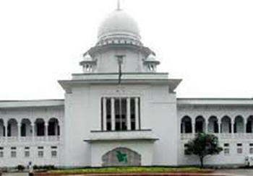
ধন্যবাদ

